Slide 1

Map和Set
杨丽芳 王雪竹
2017.5.31

Slide 2
一、Map映射 http://blog.csdn.net/berry666/article/details/7904838

Slide 3
Map是STL的一个关联容器，它提供一对一（其中第一个可以称为关键字key，每个关键字key只能在map中出现一次，第二个称为该关键字的值value）的数据处理能力。
通俗讲map能够实现从key到value的映射。

Slide 4
Eg1：一个班级中，每个学生的学号跟他的姓名就存在着一一映射的关系，这个模型用map可能轻易描述，很明显学号用long long描述，姓名用字符串string描述，下面给出map描述代码：
map<long long, string> mapStudent;
mapStrudent[73510081001001]= ”杨丽芳”
Eg2：月份名字到月份编号之间也存在一一映射的关系，可以用map描述为：
map<string,int> month_name;
month_name[“July”] = 7;

Slide 5
1、Map的定义
使用map需要包含的头文件：#include <map>
map对象是模板类，需要关键字和存储对象两个模板参数来定义，定义举例：
map <string,int> mapstring; //string到int的映射
map<int,string>mapint; //int到string的映射
map<sring,char>mapstring; //string到char的映射
map<char,string>mapchar; //char到string的映射
map<char,int>mapchar; //char到int的映射
map<int,char>mapint； //int到char的映射

Slide 6
2、Map的主要函数
数据的插入
Map<long long, string> mapStudent;
方式1：用insert函数插入pair数据
mapStudent.insert(pair<long long, string>(201510513063, “王怡楠”));
方式2：用数组方式插入数据
mapStudent[201510513063] = "王怡楠";
两种方式的差别：因为map键key的唯一性，对于方式1，如果插入的key值已经存在，不再进行插入；对于方式2，如果插入的key值存在，会用新的value值覆盖原value值。

Slide 7
Eg：Map<long long, string> mapStudent;
//方式1：用insert函数插入pair数据
mapStudent.insert(pair<long long, string>(201512313039,”王怡楠”));
mapStudent.insert(pair<long long, string>(201512313039,”初国俊”));
执行结果：key= 201512313039对应的value为王怡楠
//方式2：用数组方式插入数据
mapStudent[201512313039] = “王怡楠”;
mapStudent[201512313039 1] =”初国俊”;
执行结果：key= 201512313039对应的value为初国俊

Slide 8
map的遍历
//方式1：迭代器
map<long long,string>::iterator it;
for( it=mapStudent.begin();it!=mapStudent.end();it++ )
cout <<it->first << it->second << endl;
//方式2：用数组访问的方式，只能输出key值对应的value，不能输出key值，即不能用mapStudent
cout << mapStudent[201510513063] << endl;

Slide 9
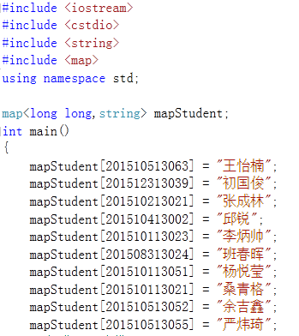
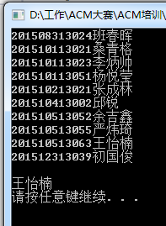
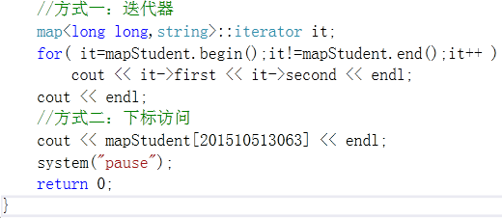
输出结果按照key值进行了排序

Slide 10
map内部数据的组织：map内部自建一颗红黑树(一种非严格意义上的平衡二叉树)，这颗树具有对数据自动排序的功能，所以在map内部所有的数据都是有序的。

Slide 11
map的时间特性
map中由于它内部有序，由红黑树保证，因此很多函数执行的时间复杂度都是log₂N的，如果用map函数可以实现的功能，而STL Algorithm也可以完成该功能，建议用map自带函数，效率高一些。
map的空间特性
由于map的每个数据对应红黑树上的一个节点，这个节点在不保存数据时，是占用16个字节的，一个父节点指针，左右孩子指针，还有一个枚举值（标示红黑的，相当于平衡二叉树中的平衡因子），这些地方很费内存。

Slide 12
map数据的查找
//方式1：用count函数来判定关键字是否出现，其缺点是无法定位数据出现位置。count函数的返回值要么是0，要么是1，出现的情况返回1
if( mapStudent.count(1) ) //count传入参数只能是key值
cout << mapStudent[1];

Slide 13
map数据的查找
//方式2：用find函数来定位数据出现位置，它返回的一个迭代器，当数据出现时，它返回数据所在位置的迭代器，如果map中没有要查找的数据，它返回的迭代器等于end函数返回的迭代器
map<int,string>::iterator it;
it = mapStudent.find(1); //find传入参数只能是key值
if( it != mapStudent.end() )
cout << mapStudent[1];

Slide 14
map数据的删除
用到erase函数，它有三个重载了的函数
//通过迭代器删除某一个元素
it = mapStudent.find(2);
if( it != mapStudent.end() )
mapStudent.erase(it);
//通过key值删除某一个元素
mapStudent.erase(2);
//通过迭代器区间删除
mapStudent.erase(mapStudent.begin(),++mapStudent.begin());

Slide 15
3、map的其他函数
size() //得到map的大小
clear() //删除所有元素
empty() //如果map为空则返回true
// equal_range函数返回一个pair，pair里面第一个变量是lower_bound返回的迭代器，pair里面第二个迭代器是upper_bound返回的迭代器
equal_range() //返回特殊条目的迭代器对
get_allocator() //返回map的配置器：可用于给map分配内存
key_comp() //返回比较元素key的函数
lower_bound() //返回键值>=给定元素的第一个位置
upper_bound() //返回键值>给定元素的第一个位置

Slide 16
4、自定义结构体进行map映射
如果有个应用，给定我们一个学生信息的结构体（自定义结构体）和学生的成绩，要求我们根据学生ID和姓名进行成绩排序。
STL中默认是采用小于号来排序的，没有结构体<号的定义，需要进行<重载。
struct studentInfo
{
int nID;
string strName;
bool operator < (studentInfo const& _A) const
{
//这个函数指定排序策略，按nID排序，如果nID相等的话，按strName排序
if(nID < _A.nID) return true;
if(nID == _A.nID) return strName.compare(_A.strName) < 0;
return false;
}
}; //学生信息
Notes:
括号中的const表示参数a对象不会被修改，最后的const表明调用函数对象不会被修改

Slide 17
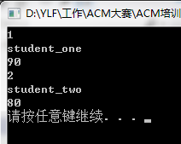
int main()
{
//用学生信息映射分数
map<studentInfo, int>mapStudent;
map<studentInfo, int>::iterator iter;
studentInfo student;
student.nID = 2;
student.strName = "student_two";
mapStudent.insert(pair<studentInfo, int>(student, 80));
student.nID = 1;
student.strName = "student_one";
mapStudent.insert(pair<studentInfo, int>(student, 90));
for (iter=mapStudent.begin(); iter!=mapStudent.end(); iter++)
cout<<iter->first.nID<<endl<<iter->first.strName<<endl<<iter->second<<endl;
return 0;
}

Slide 18
二、集合set http://blog.csdn.net/lyhvoyage/article/details/22989659

Slide 19
set集合容器实现了红黑树（Red-Black Tree）的平衡二叉搜索树的数据结构，在插入元素时，它会自动调整二叉树的排列，把该元素放到适当的位置，以确保每个子树根节点的键值大于左子树所有节点的键值，而小于右子树所有节点的键值；另外，还得确保根节点的左子树的高度与右子树的高度相等，这样，二叉树的高度最小，从而检索速度最快。
set里面不允许存放相同的键值，即不允许出现相同的元素
平衡二叉树、红黑树的结构请参考博客: http://blog.csdn.net/sup_heaven/article/details/39313731

Slide 20
1、set的定义
使用set前，需要在程序头文件中包含声明 #include<set>
创建set对象时，需要指定元素的类型
#include<iostream>
#include<set>
using namespace std;
int main()
{
set<int> s;
return 0;
}

Slide 21
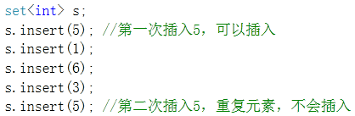
2、set的常用函数
元素的插入
采用insert()方法把元素插入到集合中，插入规则在默认的比较规则下，是按元素值从小到大插入，如果自己指定了比较规则函数，则按自定义比较规则函数插入。注意元素不能重复插入

Slide 22
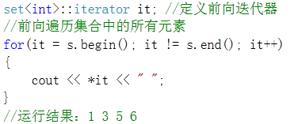
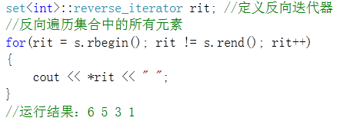
元素的遍历
使用前向迭代器对集合进行遍历，结果正好是元素排序后的结果。
使用反向迭代器reverse_iterator可以反向遍历集合，输出的结果正好是集合元素的反向排序结果。它需要用到rbegin()和rend()两个方法，它们分别给出了反向遍历的开始位置和结束位置。

Slide 23
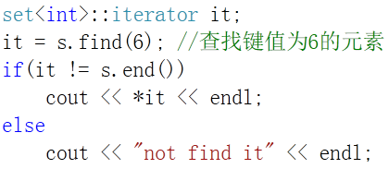
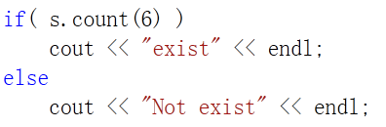
元素的查找
使用find()方法对集合进行检索，如果找到查找的的键值，则返回该键值的迭代器位置；否则，返回集合最后一个元素后面的一个位置，即end()。
使用count()方法判断元素是否存在。

Slide 24
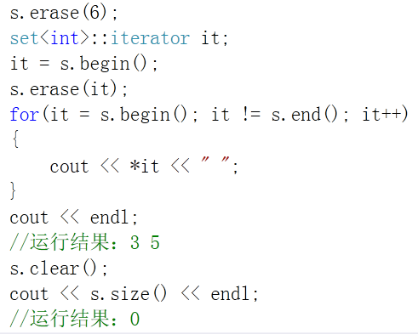
元素的删除
与插入元素的处理一样，集合具有高效的删除处理功能，并自动重新调整内部的红黑树的平衡。
使用erase()方法进行删除，删除的对象可以是某个迭代器位置上的元素、等于某键值的元素、一个区间上的元素和清空集合。清空集合用clear()

Slide 25
3、set的其他常用函数
empty()--如果集合为空，返回true
equal_range()--返回集合中与给定值相等的上下限的两个迭代器
lower_bound()--返回指向大于（或等于）某值的第一个元素的迭代器
key_comp()--返回一个用于元素间值比较的函数
max_size()--返回集合能容纳的元素的最大限值
swap()--交换两个集合变量
upper_bound()--返回大于某个值元素的迭代器
value_comp()--返回一个用于比较元素间的值的函数

Slide 26
4、自定义比较函数的set
使用insert将元素插入到集合中去的时候，集合会根据设定的比较函数奖该元素放到该放的节点上去。在定义集合的时候，如果没有指定比较函数，那么采用默认的比较函数，即按键值从小到大的顺序插入元素。但在很多情况下，需要自己编写比较函数。

Slide 27
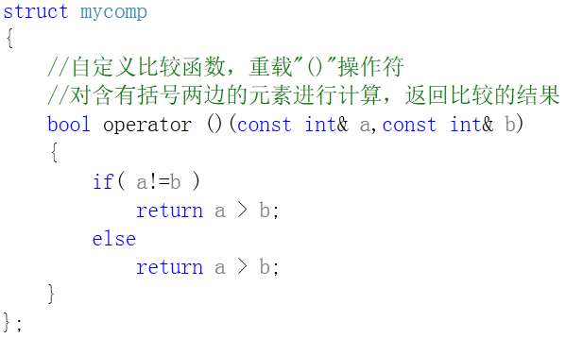
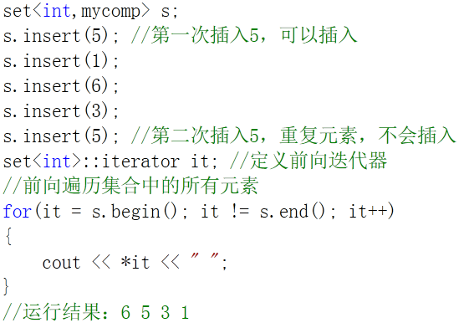
如果元素不是结构体，那么可以编写比较函数。下面的程序比较规则为按键值从大到小的顺序插入到集合中。

Slide 28
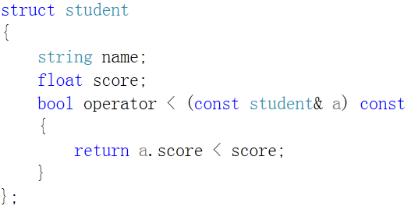
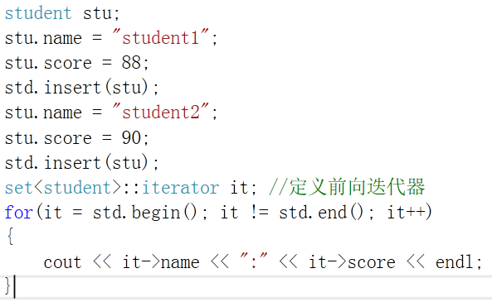
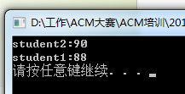
如果元素是结构体，那么可以直接把比较函数写在结构体内

Slide 29
需要存放重复的键值，可用multiset和multimap容器

